Slide 1
Жизнь и творческий путь Альберта Эйнштейна

Slide 2
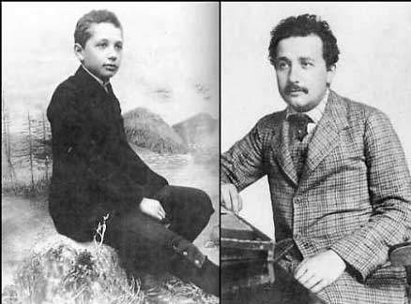
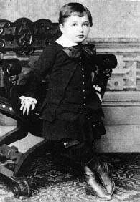
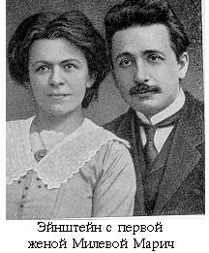
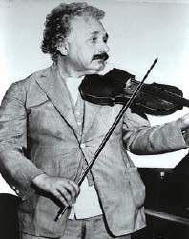
Альберт Эйнштейн (1879–1955)

Slide 3
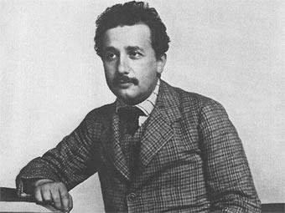
Кратко об Эйнштейне
Альберт Эйнштейн
родился в 1879 году.
В 1900 году окончил
Цюрихский политехнический институт.
В 1902 году Эйнштейн поступил на работу в патентное бюро в Берне.
В сентябре 1905 опубликована теория относительности.

Slide 4
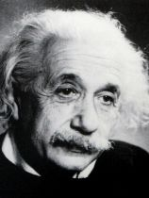
Альберт Эйнштейн (1879-1955)
Один из основателей современной теоретической физики, лауреат Нобелевской премии по физике 1921 года, общественный деятель-гуманист. Жил в Германии (1879-1893, 1914-1933), Швейцарии (1893-1914) и США (1933-1955). Почетный доктор около 20 ведущих университетов мира, член многих Академий наук, в том числе иностранный почетный член АН СССР (1926).

Slide 5
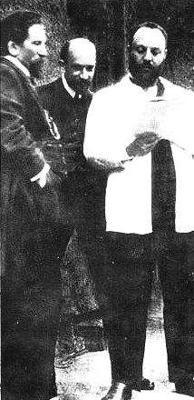
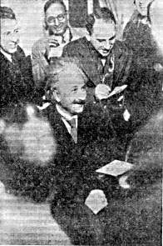
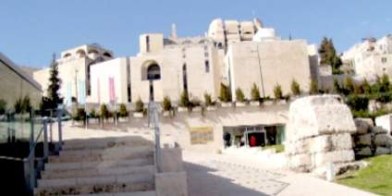
Эйнштейн – общественный деятель
В окружении репортёров. Первая поездка в Америку. 1921 г.
Еврейский университет в Иерусалиме. Осн. в 1918 г.
Нахум Соколов, Хаим Вейцман, Менахем Усышкин на Мирной конференции в Париже в 1919 г.

Slide 6
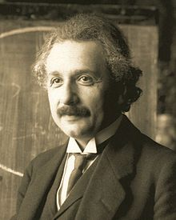
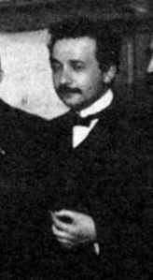
ОСНОВНЫЕ ДОСТИЖЕНИЯ В НАУКЕ

Slide 7
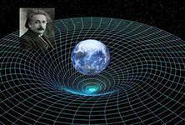
1) Эйнштейн создал специальную и общую теорию относительности, коренным образом изменившие представления о пространстве, времени и материи
Исходя из своей теории, Эйнштейн в том же 1905 году открыл закон взаимосвязи массы и энергии. Показал, что масса является мерой энергии, заключенной в телах. Это соотношение Эйнштейна лежит в основе расчета энергетического баланса ядерных реакций, в основе всей ядерной физики. Все положения и выводы специальной теории относительности ярко подтвердились в многочисленных опытах, она стала мощным инструментом в физических исследованиях, в частности в физике микромира.

Slide 8
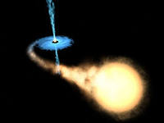
2) Значительна роль Эйнштейна и в создании квантовой теории.
Если М. Планк квантовал лишь энергию материального осциллятора, то Эйнштейн ввел в 1905 году представление о дискретной, квантовой структуре самого светового излучения, рассматривая последнее как поток квантов света, или фотонов (фотонная теория света). Таким образом, Эйнштейну принадлежит теоретическое открытие фотона, экспериментально обнаруженного в 1922 году А. Комптоном. Исходя из квантовой теории света, объяснил такие явления, как фотоэффект (закон Эйнштейна для фотоэффекта), правило Стокса для флюоресценции, фотоионизацию и др., которые не могла объяснить электромагнитная теория света. За эти исследования в 1921 году ученому была присуждена Нобелевская премия по физике. В 1907 году распространил идеи квантовой теории на физические процессы, непосредственно не связанные со светом. В частности, рассмотрев тепловые колебания атомов в твердом теле и использовав идеи квантовой теории, объяснил уменьшение теплоемкости твердых тел при понижении температуры, разработав первую квантовую теорию теплоемкости твердых тел.

Slide 9
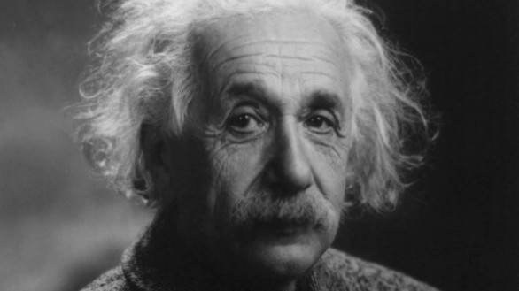
4) В 1912 году установил основной закон фотохимии: каждый поглощенный фотон вызывает одну элементарную фотореакцию (закон Эйнштейна).

Slide 10
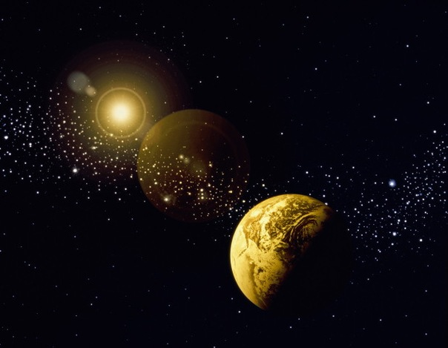
5) В 1916 году постулировал гравитационные волны и в 1918 году вывел формулу для мощности гравитационного излучения.
Общая теория относительности обусловила бурное развитие космологии как науки. Исходя из этой теории, Эйнштейн в 1917 году предложил новую модель Вселенной, согласно которой Вселенная представляет замкнутое трехмерное пространство (трехмерную сферу) конечного объема и неизменна во времени. Однако эта модель не соответствует действительности, поскольку Вселенная нестационарна, она расширяется. Впервые это теоретически показал А. А. Фридман, а в 1929 году было подтверждено наблюдениями (явление разбегания галактик). Начиная с 1933 года, работы Эйнштейна были посвящены вопросам космологии и единой теории поля. Однако попытки построить такую теорию окончились неудачей. В работах Эйнштейна поднят ряд гносеологических проблем, но его философские взгляды не всегда последовательны.

